Slide 1
«Развитие познавательной деятельности учащихся
начальной школы» учитель МБОУ СОШ №1 пос. Мостовского Бочкина Татьяна Алексеевна

Slide 2
Развитие творческой познавательной активности – тема очень актуальна для начальной школы и именно ей отводится особая роль. Ведь в начальной школе закладывается фундамент знаний, формируется личность ребенка, его мировоззрение. К сожалению, приходится наблюдать, что уже к середине учебного года у первоклассника, так сильно желавшего пойти в школу, жаждущего чего – то нового, неизвестного вдруг гаснет радостное ожидание учебного дня, проходит первоначальная тяга к учению.
Поддержание познавательной творческой активности – важное условие успешности учебного процесса.

Slide 3
Задача учителя – научить ребенка самостоятельно выделять учебную задачу, видеть ее за отдельными, не похожими друг на друга, заданиями. Опора на творчество учащихся - это один из основных приемов создания положительной мотивации учения. Развитие активности, пытливости, самостоятельности, инициативы, творческого отношения к делу, является важным звеном в активизации познавательной деятельности учащихся. Для формирования творческой познавательной активности школьников возможно использование всех методов, приемов, которыми располагает дидактика.

Slide 4
Объяснительно – иллюстрационный – рассказ, объяснение, опыты, таблицы, схемы – способствует формированию у младших школьников первоначальных знаний. Использование репродуктивного метода содействует развитию у учащихся практических умений и навыков. Проблемно - поисковый, частично - поисковый, в совокупности с предыдущими, служат развитию творческих способностей школьников. Необходимость формирования творческой познавательной активности заставляет учителя искать средства активизации и управления учебно-познавательной деятельностью.

Slide 5
Каждый урок – это определенная система заданий, которая ведет ученика к овладению тех или иных понятий, умениям, навыкам. От того, какие задания подбирает учитель для данного урока, в какой последовательности их выстраивает, зависит достижение целей урока, активность, самостоятельность учащихся. Устойчивый познавательный интерес формируется на разных предметах в начальной школе разными средствами. Лучшему усвоению материала способствуют средства наглядности, опорные схемы, таблицы. Очень важным средством является занимательность.

Slide 6
Ярчайшим эмоциональным средством формирования познавательных интересов является игра. В процессе игры на уроке учащиеся незаметно для себя выполняют различные упражнения, где им приходится сравнивать, упражняться, тренироваться. Игра ставит ребенка в условия поиска, пробуждает интерес к победе, а отсюда – стремление быть быстрым, собранным, ловким, находчивым, уметь четко выполнять задания, соблюдать правила игры. В коллективных играх формируются нравственные качества. Важным средством активизации творческой деятельности учащихся является установление связи изучаемого материала с окружающей их действительностью.

Slide 7
Использование тематических кроссвордов помогают повысить грамотность учащихся, развивать у них интерес к предмету, активизировать внимание. Большое значение в развитии познавательной активности на уроках имеют загадки, пословицы, скороговорки, игры, стихи. Использование ИКТ позволяет погрузиться в другой мир, увидеть его своими глазами. По данным исследований, в памяти человека остается 1/4 часть услышанного материала, 1/3 часть увиденного, 1/2 часть увиденного и услышанного, 3/4 части материала, если ученик привлечен в активные действия в процессе обучения.

Slide 8
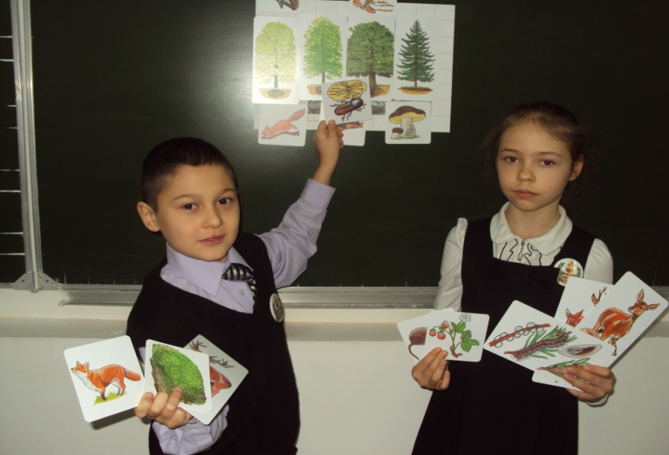
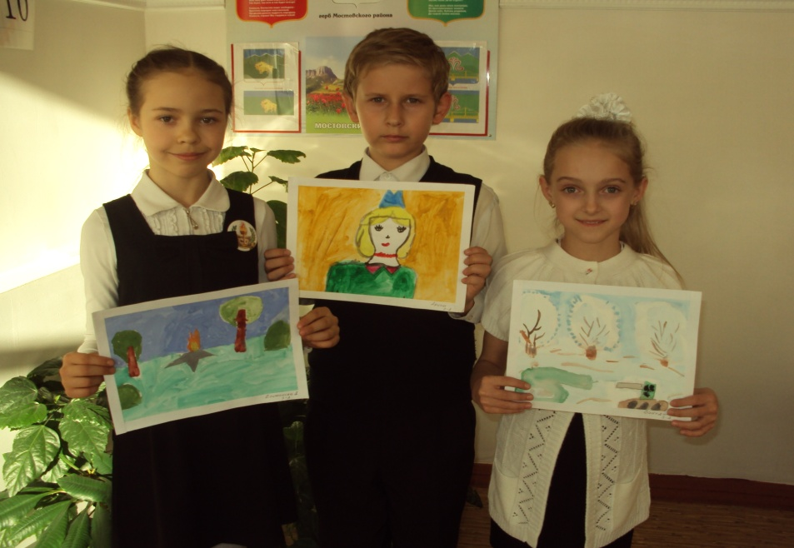
Приведу примеры заданий и упражнений применяемых мной для развития познавательной активности на уроках. В начальном обучении широко распространены дидактические, или обучающие игры. Они имеют познавательное содержание и направлены на умственное развитие учащихся

Slide 9
.
«Выбери три слова»
( Ее можно использовать на закрепление любых тем по русскому языку)
Цель: Проследить за формированием орфографического навыка с учетом этапа работы над орфографией.
Подбор слов зависит от изучаемых или пройденных тем.
На 9 карточках записаны девять слов:
1-й набор: рыбка, вьюга, чулок, дубки, варенье, чучело, ручьи, чум, гриб.
2-й набор: подъезд, склад, ворона, град, съемка, клад, ворота, подъем, воробей.
Двое берут по очереди карточки, выигрывает тот, у кого первого окажутся три слова , имеющую одинаковую орфограмму.
I | рыбка | вьюга | чулок | II | подъезд | склад | ворона
 | дубки | варенье | чучело |  | cъемка | град | ворота
 | гриб | ручьи | чум |  | подъем | клад | воробей

Slide 10
Игра « Почтальон»
Цель: Закрепить знания учащихся по подбору проверочного слова, расширить словарный запас, развивать фонематический слух, профилактика дисграфии.
Ход: Почтальон раздает группе детей (по 4-5 чел.) приглашения.
Дети определяют, куда их пригласили. огород парк море школа столовая зоопарк гря-ки доро-ки пло-цы кни-ки хле-цы кле-ка кали-ка бере-ки фла-ки обло-ки пиро-ки марты-ка реди-ка ду-ки ло-ки тетра-ка сли-ки тра-ка морко-ка ли-ки остро-ки промока-ка голу-цы реше-ка

Slide 11
Игра « Шифровальщики»
Цель: автоматизация звуков, развитие фонетико-фонематического восприятия, процессов анализа и синтеза, понимание смысло-различительной функции звука и буквы, обогащение словарного запаса учащихся, развитие логического мышления.
Ход: Играют в парах: один в роли шифровальщика, другой - отгадчика.
Шифровальщик задумывает слово и шифрует его. Играющие могут попробовать свои силы в расшифровке словосочетаний и предложений.
лыжи | санки | коньки
жыил | ански | кьоинк
Отгадчику предстоит не только отгадать слова, но и выбрать из каждой группы лишнее слово.
Например:
Аалтрек, лажок, раукжк, зоонкв ( тарелка, ложка, кружка, звонок)
Оарз, страа, енкл, роамкша ( роза, астра, клен, ромашка)
Плнаеат, здзеав, отрбиа, сген ( планета, звезда, орбита, снег)

Slide 12
Дидактическая игра
Найди пару.
Цель: развивать умение правильно соотносить название предмета и действия.
Оборудование: у каждого ученика на парте карточка, на которой в один столбик записаны слова: метель, гром, солнце, молния, ветер, дождь, снег, облака, туман, мороз, а в другой столбик слова- действия: капает, плывут, падает, стелется, плывет, метет, гремит, печет, сверкает, дует, трещит.
Ученики к каждому слову, обозначающему название явления, подбирают слово, обозначающее действие предмета, отмечая стрелкой. Выигрывает тот, кто первый составит пары слов.

Slide 13
Парные согласные на конце слова
Задание 1.
Уровень 1.
Спишите. Вставьте пропущенные буквы. Напишите проверочные.
Ястре(б, п ) - …, арбу(с, з) - …, гара(ш, ж) - …, жира(в,ф) - …, заво(т,д) - …, гвоз(д, т)ь - …, ёр(ж,ш) -…, вежли(в,ф) -…, хоро(ж,ш) - …. .
Уровень 2.
Прочитайте слова. Вставьте пропущенные буквы. Напишите проверочные.
Ястре… - …, арбу… - …, гара… - …, жира… - …, заво… - …, гвоз…ь - …, ёр… -…, вежли… - …, хоро… -….
Уровень 3.
Прочитайте слова. Вставьте пропущенные буквы. Напишите проверочные.
Разделите слова на 2 группы.
Ястре… - …, арбу… - …, гара… - …, жира… - …, заво… - …, гвоз…ь - …, ёр… -…, вежли… - …, хоро… -….

Slide 14
Создание на уроках проблемных ситуаций развивает и активизирует познавательную деятельность учащихся.
С помощью чего можно увеличить количество слов в русском языке?
У
Пере
Про
До
катился
С
За
Вы
Под

Slide 15
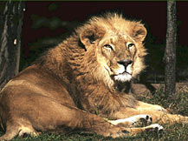
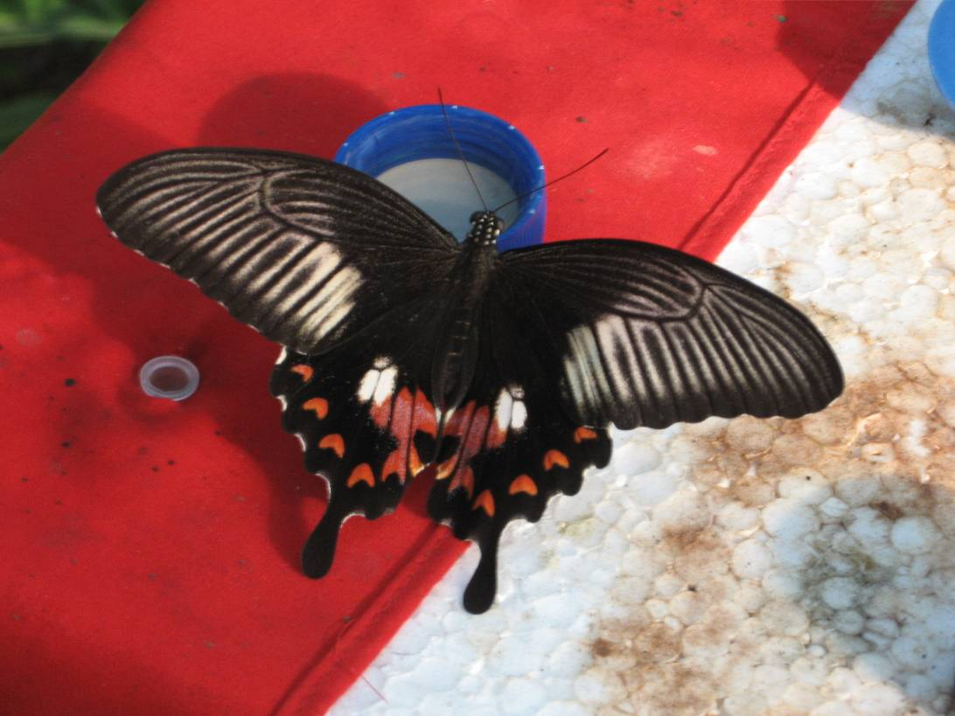
Учебные проекты.
«О братьях наших меньших»
(окружающий мир).
«Бабочки – живые цветы»
(окружающий мир)

Slide 16
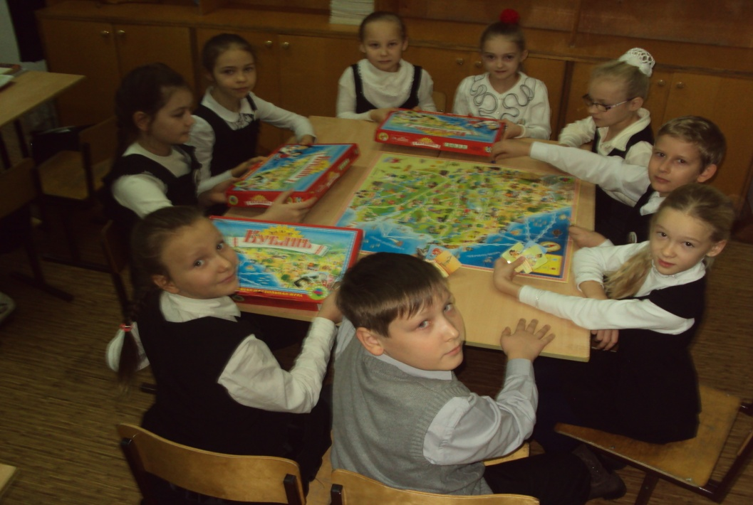
Учебные проекты.
Проект «Помощники здоровья»
(технология)
«Путешествие в страну Считалию»
(математика)

Slide 17
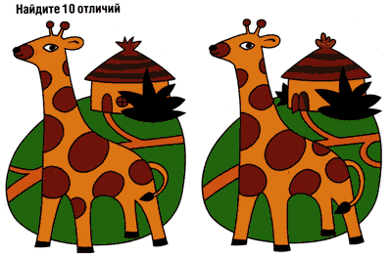
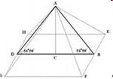
Внимание
Найди 11 треугольников на раскрашенном рисунке.
- Раскрась данные треугольники на нижних
рисунках.

Slide 18
Проблемное обучение
Решить удобным способом
(40+10) - 7
(60+10) – 4
Вставить числа в окошки по данному образцу
40 = 30 + 10
80 = … + 10
60 = 50 + 10
50 = … + …
Опорные схемы
13
11
?
2
5
?
назад

Slide 19
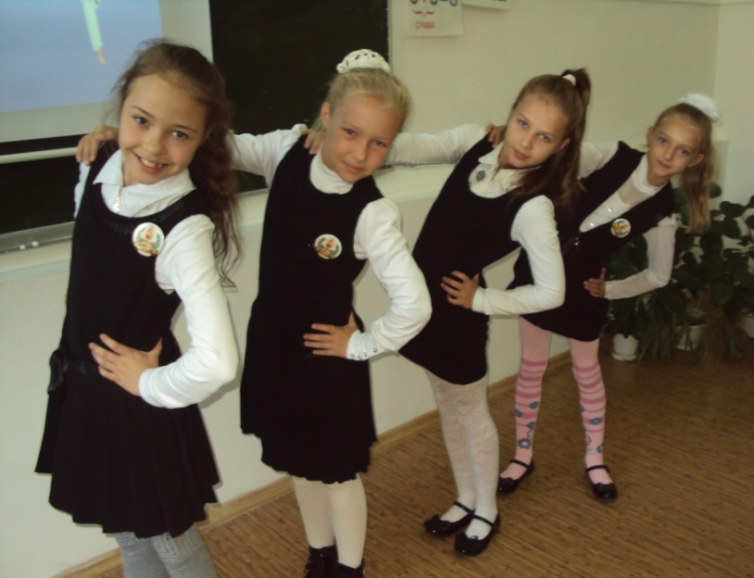
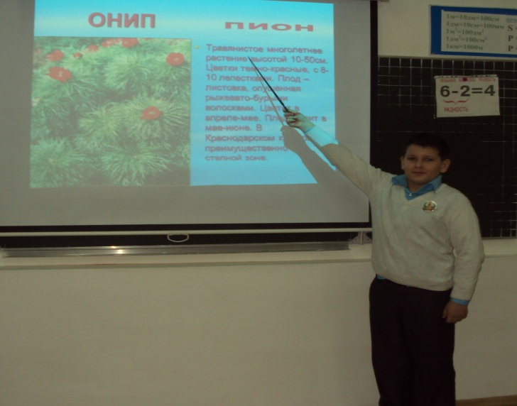
Современный педагог должен не только знать свой предмет, но и уметь пробуждать в ученике жажду познания. Заинтересовать, а уже потом научить – вот в чем суть педагогического мастерства.
В.Ф. Шаталов

